Slide 2



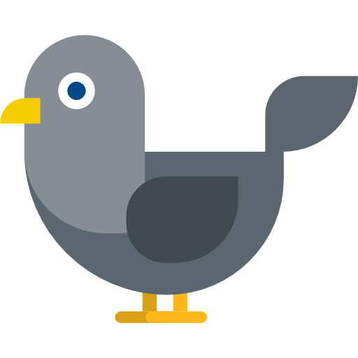

Počúvaj, čo vtáčky spievajú, počúvaj, čo šumí les:
To Pána chvália, to Pána chvália, rovnako včera i dnes.

Slide 3



Počúvaj čo včielky šepkajú, keď nájdu na lúke kvet:
To Pána chvália, to Pána chvália, lepšieho Otca že niet.

Slide 4


Svište si veselo pískajú, keď z diery vylezú von:
To Pána chvália, to Pána chvália, o všetkých stará sa on.

Slide 5



Komu to anjeli volajú:
Hosana, haleluja?
To Pána chvália, to Pána chvália, budem ho chváliť i ja!

